Slide 1
Взыскание убытков и обеспечительные меры в спорах на рынке доверительного управления
Москва © 2016 год
Кирилл Труханов,
Управляющий партнер
АБ «ТРУБОР»
Сергей Ильин,
Советник
АБ «ТРУБОР»

Slide 2
Взыскание убытков по договору доверительного управления

Slide 3
Иски о взыскании убытков
Договор доверительного управления УК-НПФ: ДУ должно осуществляться в соответствии с положениями инвестиционной декларации;
Возможны ситуации нарушения положений инвестиционной декларации, что при определенных условиях может привести к финансовым потерям

Slide 4
Иски о взыскании убытков
Наличии активов, несоответствующих требованиям инвестиционной декларации
Уменьшение стоимости таких активов до момента расторжения ДДУ и возврата активов
Реальный ущерб
(уменьшение стоимости имущества)
Упущенная выгода

Slide 5
РАСЧЕТ УПУЩЕННОЙ ВЫГОДЫ
Размер упущенной выгоды всегда носит предположительный характер;
Д.У. осуществляется в целях максимального извлечения прибыли;
Размер прибыли, который мог бы получить управляющий
Дело № А40-50359/2013

Slide 6
Взыскание убытков с оценщика и УК при инвестировании в паи инвестиционного фонда

Slide 7
ПИФы
СЧА рассчитывается УК на основании отчетов об оценке;
Размер вознаграждения УК и иные расходы (выплаты при погашении паев и др.) зависят от СЧА

Slide 8
Убытки от неправильной оценки
Завышение оценки имущества, входящего в ПИФ
Завышение расходов, которые оплачиваются за счет имущества фонда
Уменьшение стоимости имущества фонда, т.е. УБЫТКИ

Slide 9
Ответственность оценщика и УК
Оценщик несет ответственность перед владельцами инвестиционных паев за убытки в связи с использованием оценки (ч. 6 ст. 37 ФЗ «Об инвестиционных фондах);
УК несет субсидиарную ответственность (ч. 7 ст. 39 ФЗ «Об инвестиционных фондах»)

Slide 10
Иск о взыскании убытков
ИСК О ВЗЫСКАНИИ УБЫТКОВ С ОЦЕНЩИКА и УК ПИФа (субсидиарно)
проведение судебной оценки имущества ПИФа

Slide 11
Обеспечительные меры в поддержку споров на рынке Д.У.

Slide 12
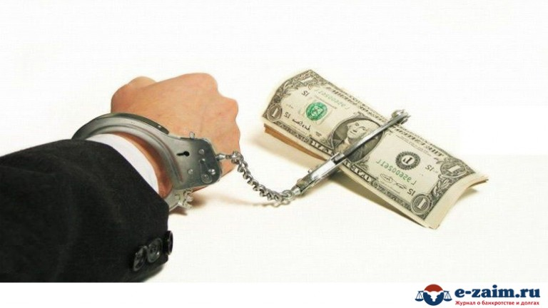
ОБЕСПЕЧИТЕЛЬНЫЕ МЕРЫ
Запрет ответчику совершать определенные действия (напр., запрет УК производить погашение инвестиционных паев, дело № А40-17376/2011);
Арест имущества

Slide 13
ОБЕСПЕЧИТЕЛЬНЫЕ МЕРЫ
Обеспечительные меры в российском суде
Как увеличить шансы на принятие обеспечительных мер | доказательства реальности риска невозможности исполнения решения по существу спора в будущем или реальности риска значительного ущерба (аффидевиты, письменные свидетельские показания, публикации в прессе и проч.); предоставление встречного обеспечения (например, независимая гарантия); инициирование самостоятельных судебных производств от имени разных пайщиков (в случае спора с УК ПИФа).

Slide 14
АДВОКАТСКОЕ БЮРО «ТРУБОР»
123112, Москва, Пресненская наб., д. 12, ММДЦ «Москва-Сити» (Башня «Восток»
Многофункциональный офисно-рекреационный комплекс «Федерация»), этаж 23
Тел.: + 7 (495) 540 75 55 . E-mail: info@trubor.ru
www.trubor.ru

